Slide 1
A MOVIE
电影购票网站

Slide 2
目录
项目简介
背景
技术栈
整体设计
项目展示
思考与总结
数据校验
跨域

Slide 3
背景
2005年的某天，小陈想看《模仿游戏》这部电影，使用着1Mbps的网络在互联网上搜寻。他浏览了无数个电影网站，却发现那些电影网站做的很简陋，于是2019年的今天，他着手实现一个电影网站。
他构思着网站应该有订票和写影评的功能，于是他采取了以下技术来实现这个网站。

Slide 4
技术栈
Spring Boot
MyBatis
Thymeleaf
飞冰

Slide 5
整体设计
前台项目使用Bootstrap和JQuery开发，利用模板引擎渲染。后台项目利用飞冰快速搭建起界面，采取前后端分离开发，使用Restful风格的API进行通信。
项目架构分为：实体层，持久层，服务层，视图层，实体层细分为持久实体，表现实体，表单实体，视图层分为API层和页面层，具体见下图。

Slide 6
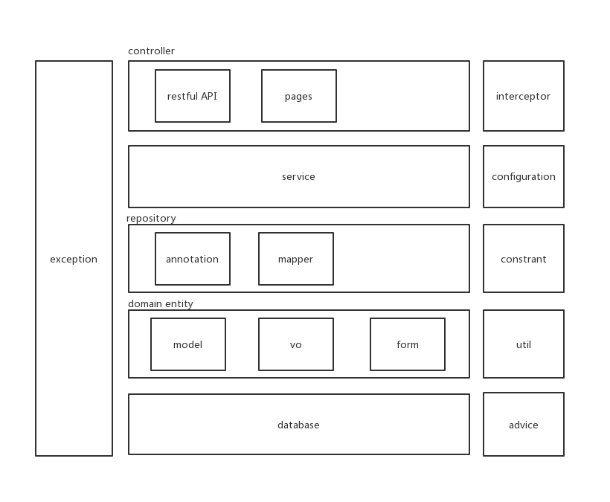
项目架构图

Slide 7
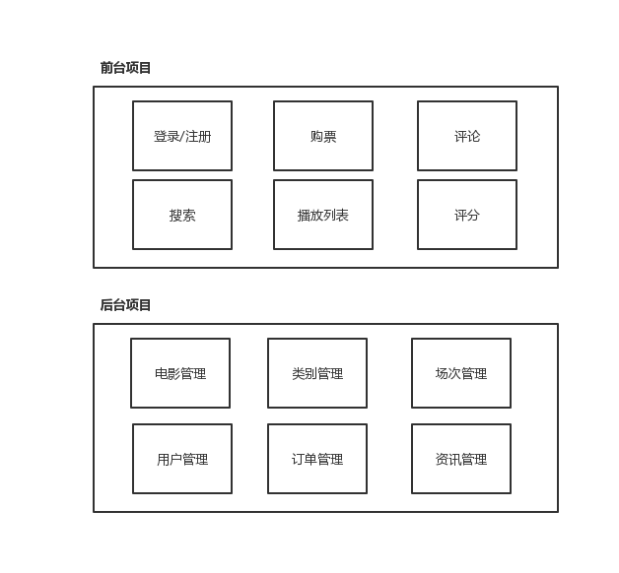
功能设计

Slide 8
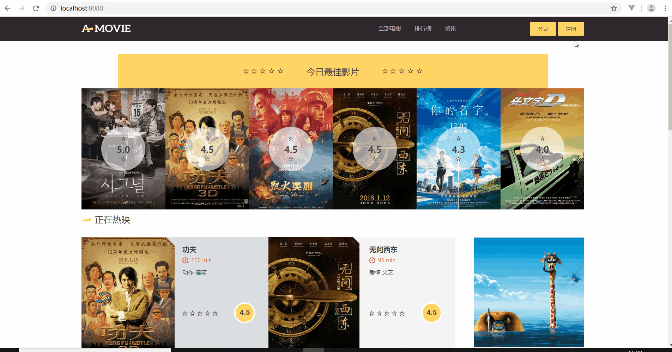
登录

Slide 9
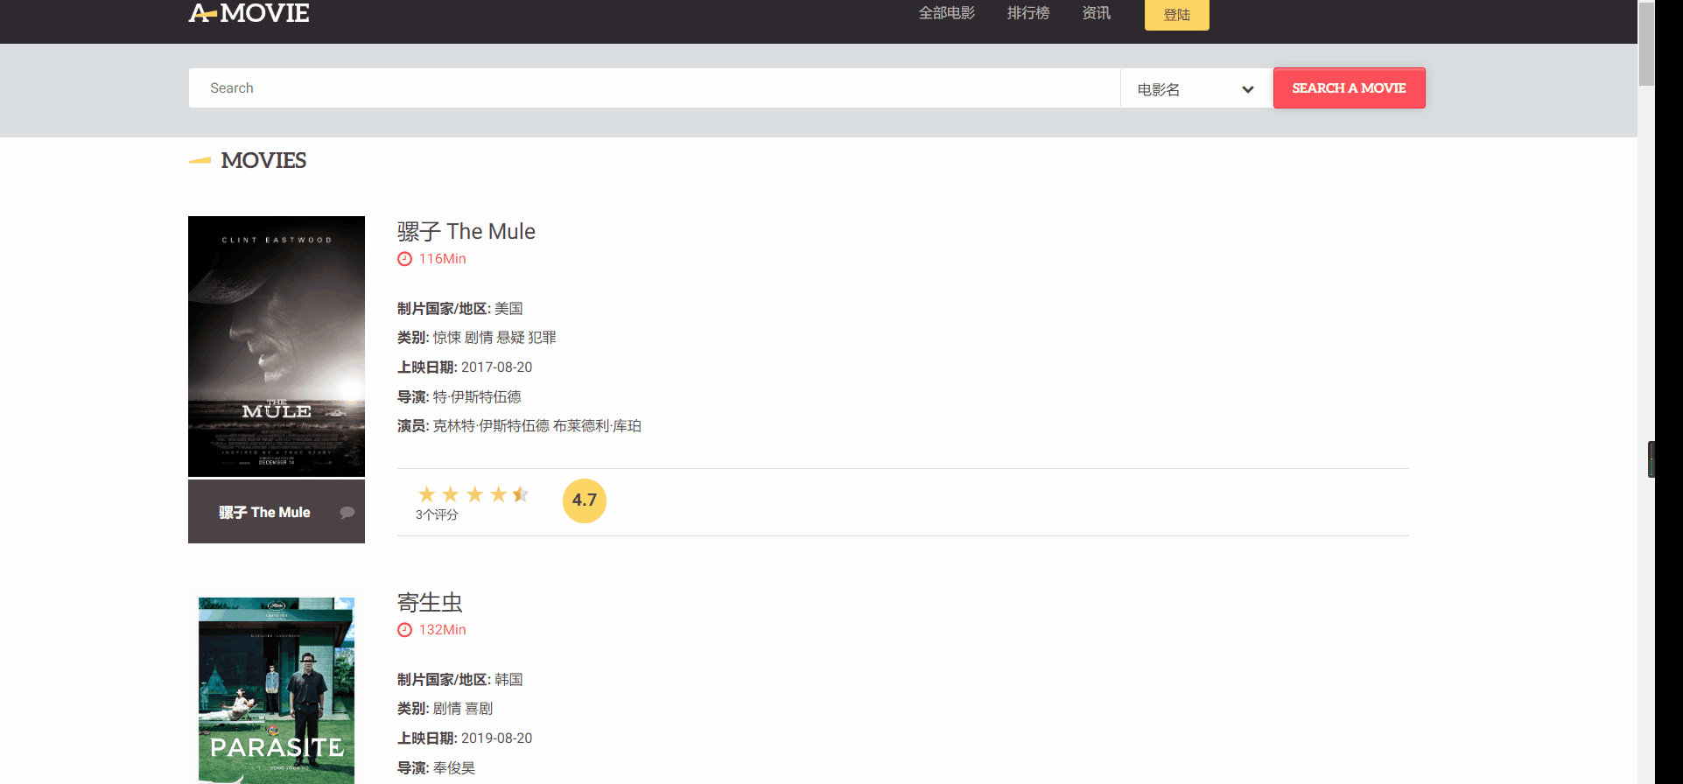
搜索

Slide 10
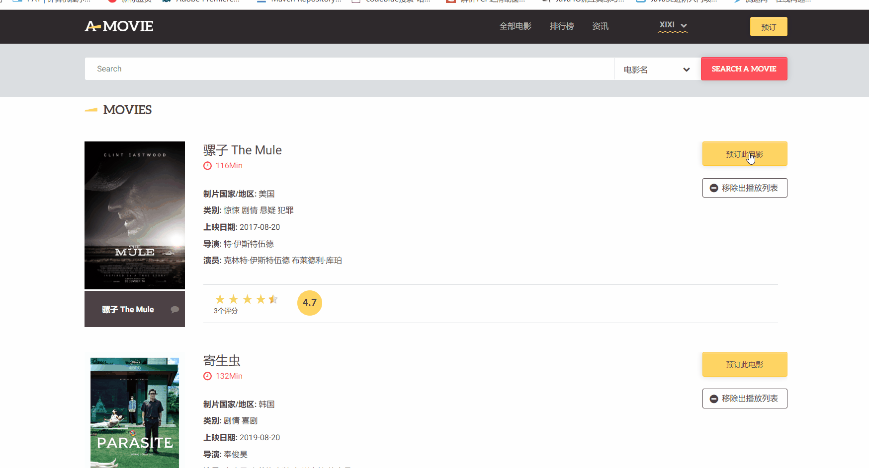
添加/删除播放列表

Slide 11
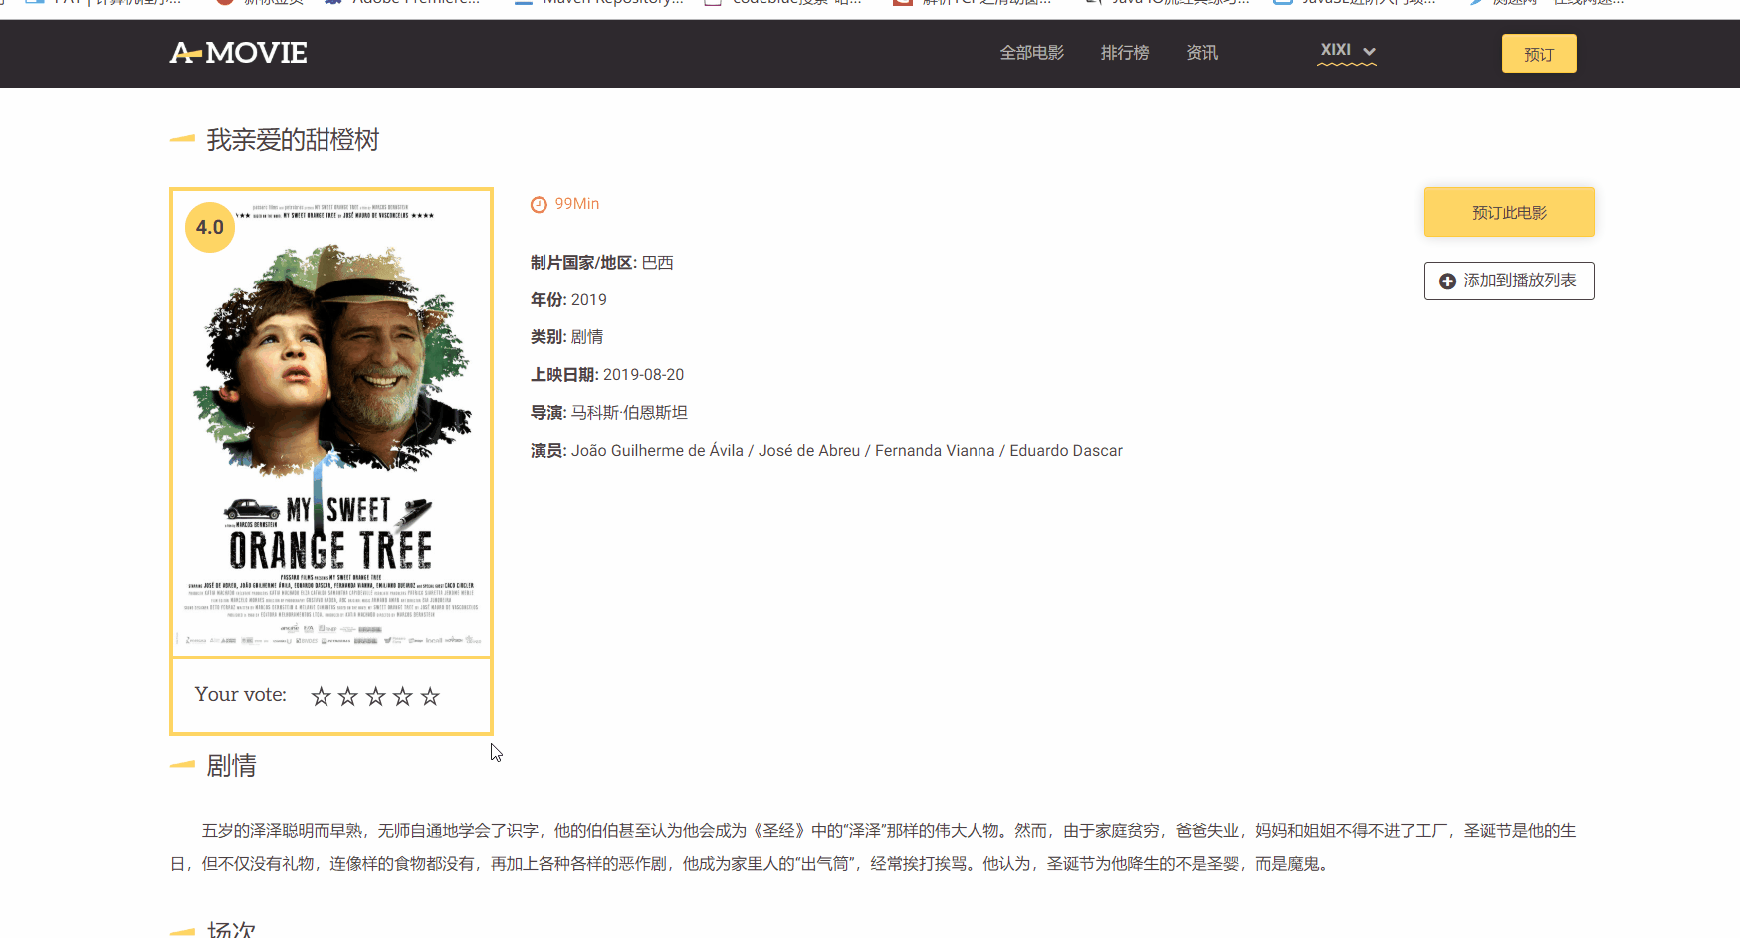
评分

Slide 12
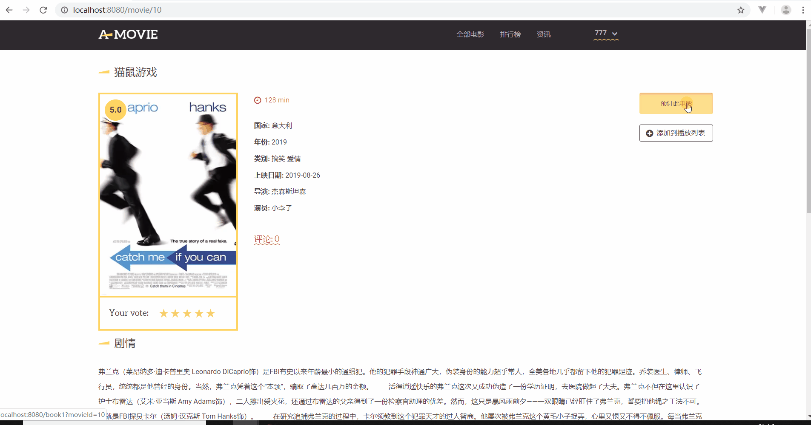
订票

Slide 13
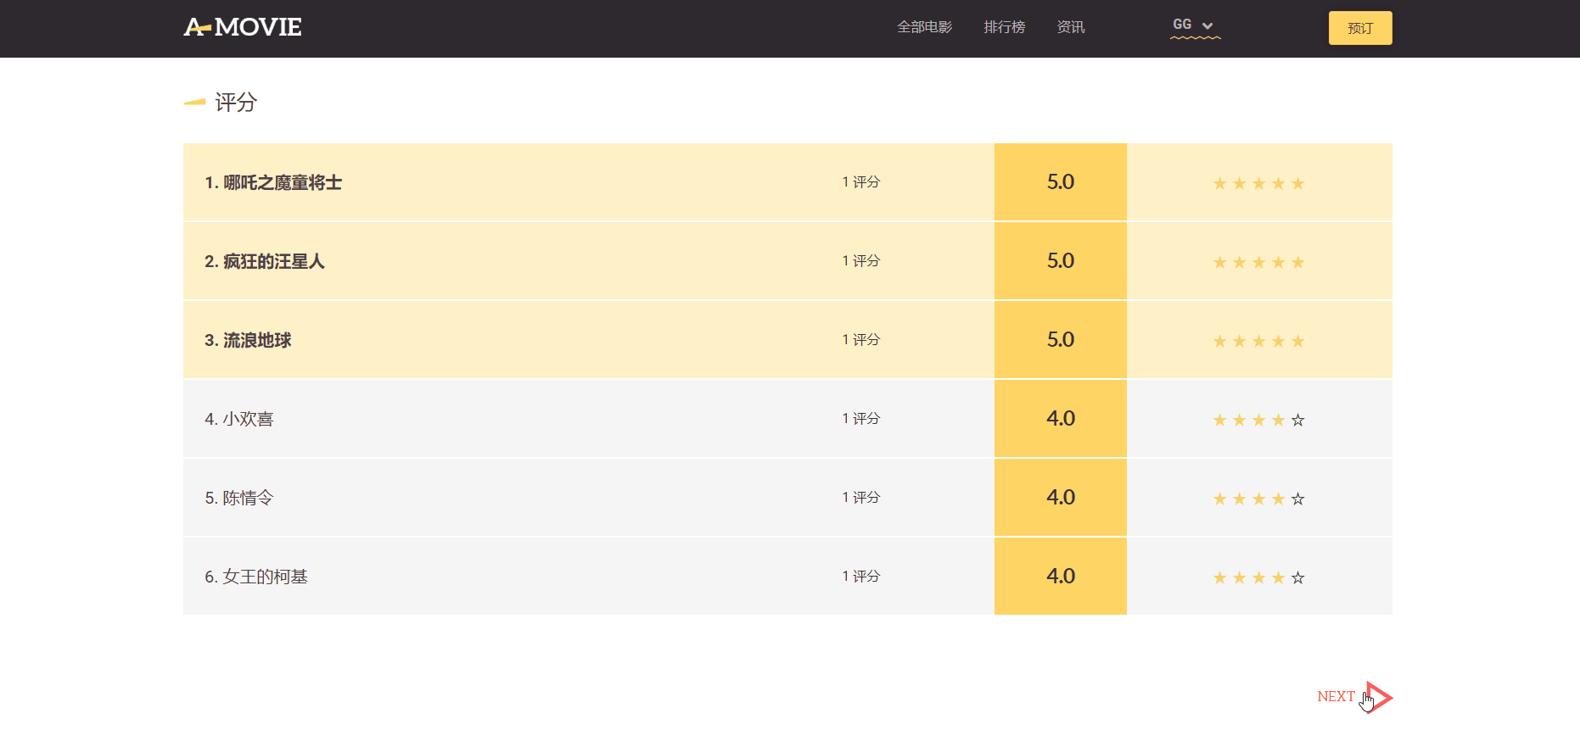
排行榜

Slide 14
数据校验
作为后端工程师，其中要做到的一个原则就是：不相信前端传来的数据。因此，后端的数据校验是很有必要的。幸运的是Java有专门针对数据校验做规范，分别是JSRs 303，349，380，Hibernate的团队提供了Hibernate验证的参考实现 Bean验证。
本项目的form层兼顾数据接收和校验的功能，将校验逻辑与业务代码分离，有效的降低模块之间的耦合度。

Slide 15
跨域
跨域资源共享(CORS) 是一种机制，它使用额外的 HTTP 头来告诉浏览器 让运行在一个 origin (domain) 上的Web应用被准许访问来自不同源服务器上的指定的资源。当一个资源从与该资源本身所在的服务器不同的域、协议或端口请求一个资源时，资源会发起一个跨域 HTTP 请求。
出于安全原因，浏览器限制从脚本内发起的源HTTP请求，或者浏览器拦截了跨站请求的响应。
前后端分离开发时，后端项目部署在本地8080端口，前台项目部署在4444端口，两者的域不同，发送的一些请求就会被浏览器拦截。
简单请求不会被拦截，例如：请求方法为GET，HEAD，POST，且Content-Type在text/plain，application/x-www-form-urlencoded，multipart/form-data其中的请求。

Slide 16
感谢观看

